Slide 1
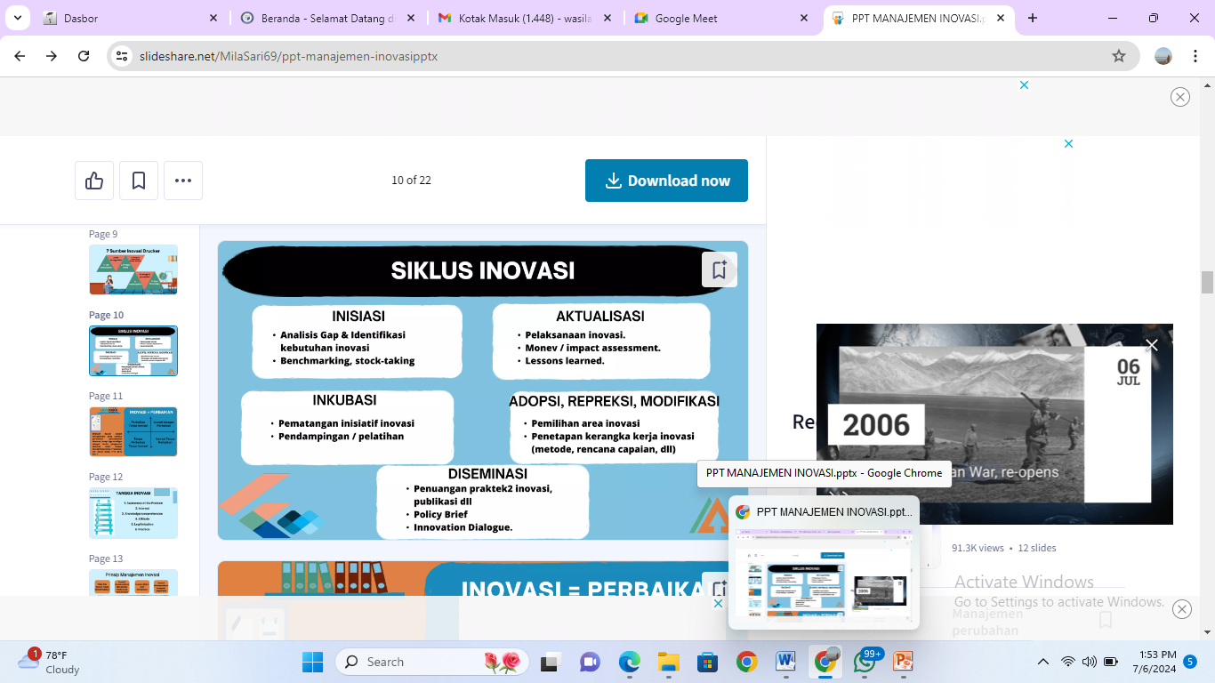

Slide 2
Jenis Inovasi
Inovasi Produk
Inovasi Proses
Inovasi sistem manajerial

Slide 3

Jenis Inovasi
Inovasi Produk: Modifikasi produk yang telah ada. Berkaitan dg Timing dan added value
Inovasi proses: metode2 baru dlm pengoperasian, dengan mengembang
kan tekn baru atau mengembang
kan tekn yg sdh ada
Inovasi sistem manajerial: perbaikan cara pengelolaan pekerjaan, a.l: membentuk kesatuan data dari sistem-sistem di bidang kepegawaian yang telah ada, membangun satu sistem yang dapat mengintegrasikan aktifitas

Slide 4
Inovasi Proses
Menggambarkan bagaimana cara organisasi menghasilkan produk dan menghasilkan layanannya

Slide 5
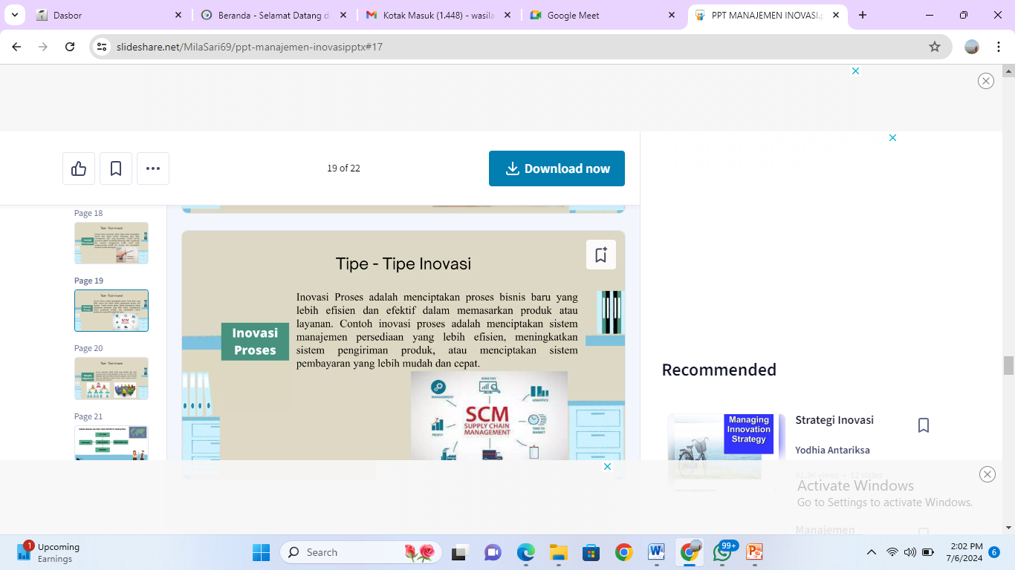

Slide 6
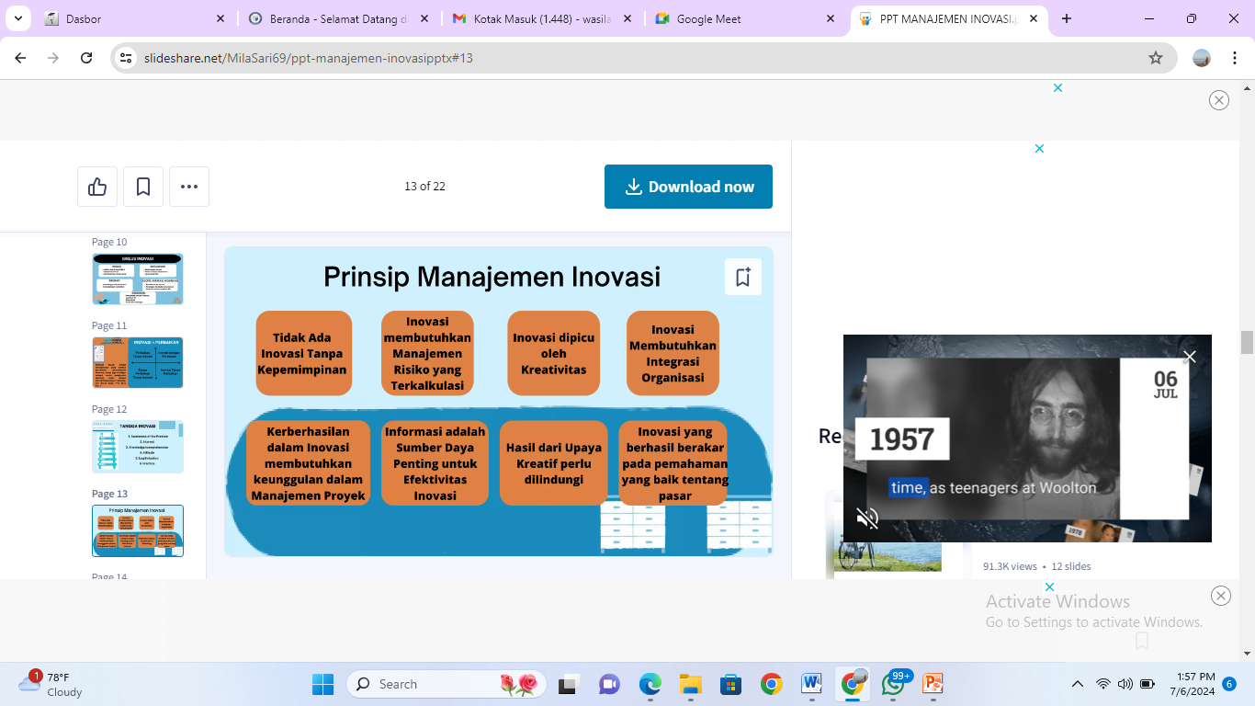

Slide 7
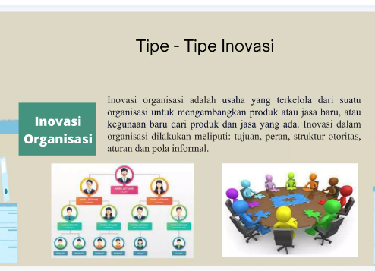

Slide 8
